Slide 1







<아이디어 2팀 >
새로운
OTT 계정공유 &작품추천
를 제시하다
202127619 이경도, 202221466 김수민, 201921487 김서준

Slide 2










→
목차
1 . 현재상황
2 . 아이디어
3 . 기대 효과
4 . 한계점

Slide 3
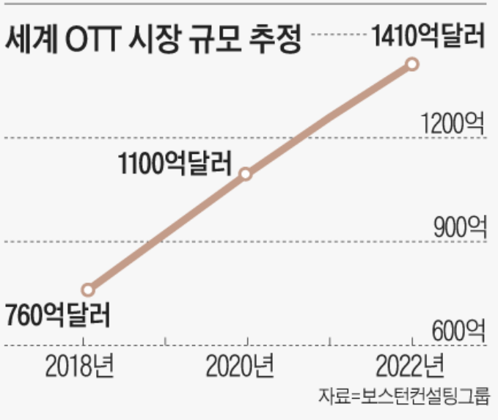
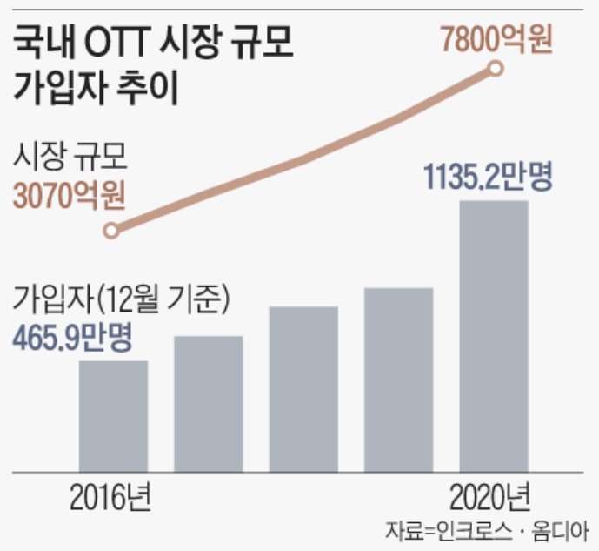
1. 현재 상황
세계OTT 시장 규모 변화
&
국내 OTT 시장 규모와
가입자 추이
조선일보 ‘이러다 다 죽어’ 22.01.20 기사자료

Slide 4


1. 현재 상황
콘텐츠 확보를 위한 적극적인 투자
: 국내외 OTT 서비스 기업들이 자체 콘텐츠 제작 등 차별화된 콘텐츠를 확보하기 위해 전년도 대비 투자 규모를 늘렸다.
넷플릭스
디즈니
-
약 20조원
-
약 27조원
웨이브
티빙
전년도 대비
125%
140%
-
약 800억원
-
내년까지 4000억원

Slide 5
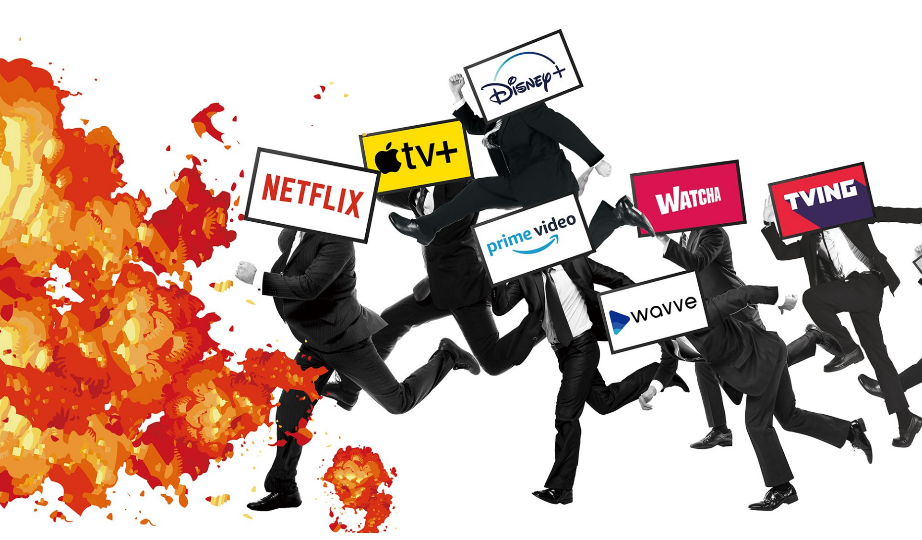

1. 현재 상황
OTT 기업의 위기
: 구독료 수입은 늘었지만 지출이 더 컸다.
출혈 경쟁에도 성장세는 둔화되면서 적자를 기록하였다.
구독료 수입
가입자 수
-
매출 전년도의 116%
적자
970억 달러
콘텐츠 제작비
-
영업이익은 전년도의 69%

Slide 6


1. 현재 상황
적자에 대응하는 OTT 기업
: 계속되는 적자를 막기 위해 계정공유를 제한하고 서비스 비용을 올리고 있다.
계정 공유
단속
서비스 비용
인상
가입자 수
감소
-
&
-
일부 국가에서 시범운영
-
넷플릭스, 티빙, 쿠팡 등

Slide 7


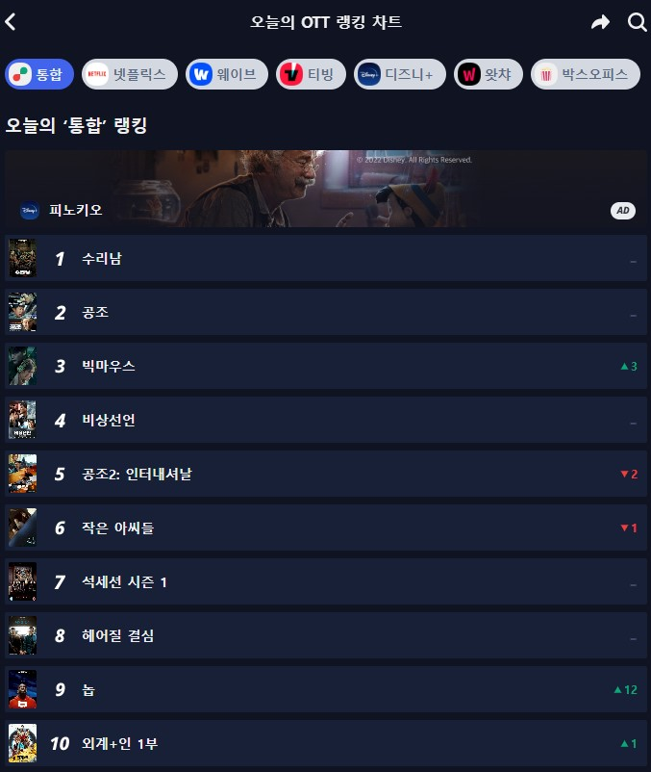
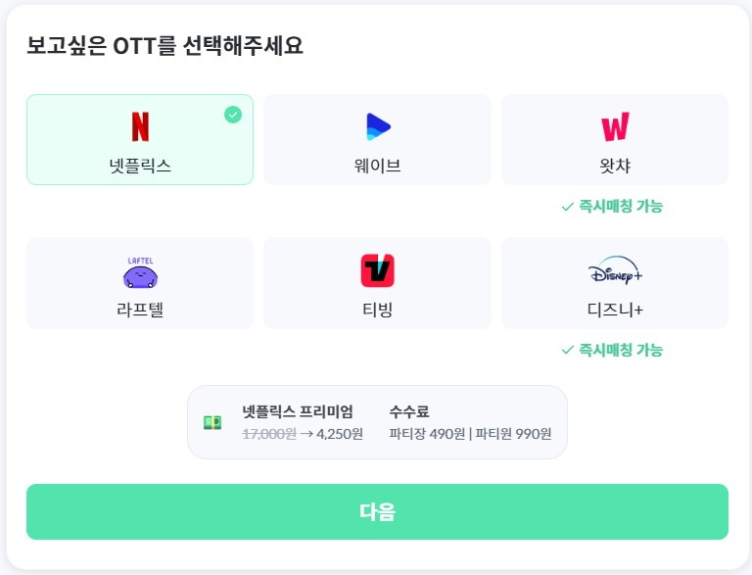
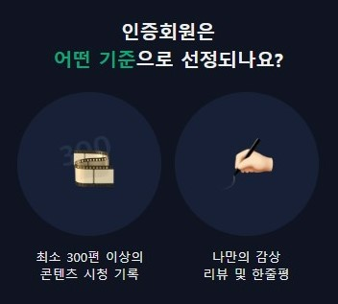
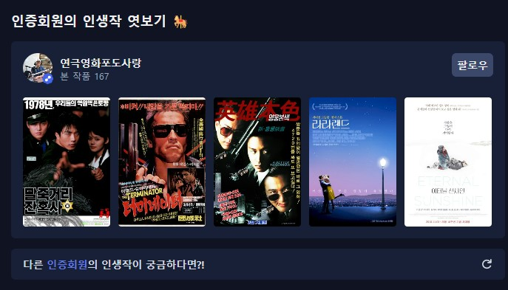
아이디어
OTT 작품 통합검색
&
인증회원 작품추천
맞춤형
OTT 계정 공유 중계

Slide 8

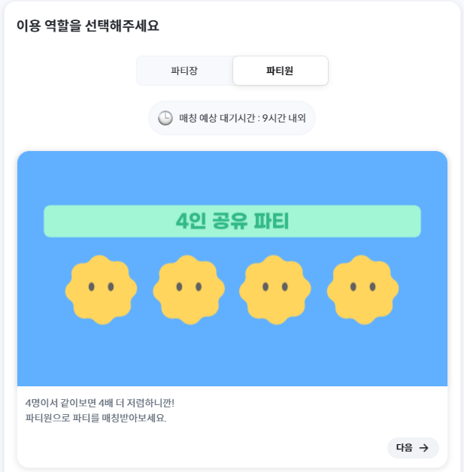

6가지의 OTT로 구성할 수 있는 조합의 경우의 수
6C1 + 6C2 + 6C3 + 6C4 + 6C5 + 6C6 =
6 + 15 + 20 + 15 + 6 + 1 = 63
63개 유형의 파티를 구성하거나 가입할 수 있음.
유형 1 : 디즈니 플러스 + 넷플릭스 + 왓챠
2475 + 4250 + 3250 + 수수료 = 9975 + 수수료
유형 2 : 티빙 + 왓챠
3250 + 3475 + 수수료 = 6725 + 수수료

Slide 9
수많은 작품의 수
-> 당장 볼 작품 선택의 시간 증가
신뢰성 높은 평점과 후기
자신과 비슷한 취향의 회원의 추천
-> 작품 선택의 시간 감소
신뢰성 높은 작품정보 확보
여러 개의 OTT서비스 -> 수많은 작품의 수
-> 통합 OTT 검색 서비스의 필요

Slide 10



3. 기대 효과
편리함과 저렴함
한 곳에서 볼 수 있는 OTT 서비스들
편리함
저렴함
●
단 하나의 계정으로 다수의 OTT 서비스 관리 가능
●
OTT 1인 서비스를 따로 구매하는 것보다 저렴
●
사람을 모으기 위한 노력, 긴 시간 소비
●
수수료 절약 가능

Slide 11

3. 기대 효과
다양한 작품들과 사람들
자신의 취향에 맞는 작품을 추천 받고 시청
●
독점작을 비롯한 취향에 맞는 다양한 작품 시청 가능
통합
OTT 서비스
●
시청 데이터의 축적을 통해 작품 추천
●
커뮤니티를 활성화로 취향이 비슷한 유저에게 추천
●
중장기적으로 시장확대 및 발전 등 긍정적인 전망

Slide 12

4. 한계점
높은 의존도
법적 규제
OTT 기업들에 의해 좌지우지
- 업체마다 다른 계정 공유에 관한 입장
계정 공유에 관한 확실한 제제를 가할 시
치명적인 피해 발생
●
서비스의 규모가 커질수록 OTT 회사는 민감하게 반응
●
OTT 기업에 대한 의존도가 높아 이는 치명적
- OTT 기업의 자체 통합 전략 활용 시
비용적, 규모적 극명한 차이 발생
다수의 사람들이 이용해야
정상적인 서비스가능
많은 필요 인원
자체 전략

Slide 13


< 아이디어 2팀>
Thank You
사진출처 :

